Slide 1
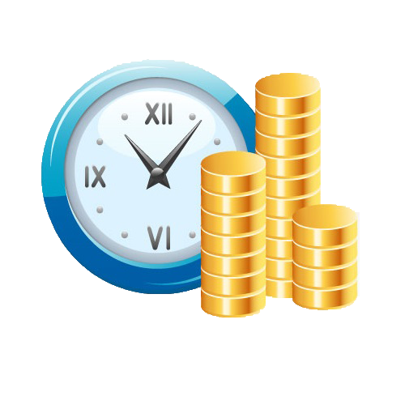
ICT/ Software project management
Lê Đức Trung
http://bit.ly/2keQmhn

Slide 2
Unit 11 : Creating a Project Schedule.
Tạo kế hoạch cho project
What this Unit is About :
This unit covers project scheduling. It explains what a project schedule is and defines basic scheduling terminology. It identifies different techniques used to develop network diagrams and explains how to construct a network diagram. It defines terms used in the critical path method and explains how to do a forward pass, a backward pass, and how to identify the critical path. The unit concludes with a team scheduling exercise.
What you should be able to Do (1/2): After completing this unit, you should be able to:
State the purpose of a project schedule
Define basic scheduling terminology
Identify different types of network diagramming techniques used to develop network diagrams
Explain how to construct a network logic diagram
Define the terms used in the critical path method
Describe how to do a forward pass, a backward pass, and how to identify the critical path
Giới thiệu
Unit này bao gồm về các kế hoạch cho project. Nó giải thích một kế hoạch cho project là gì và xác định các thuật ngữ cơ bản về kế hoạch. Nó nhận diện các kỹ thuật khác nhau được sử dụng để phát triển biểu đồ lưới và giải thích cách xây dựng biểu đồ lưới. Nó xác định các điều kiện được sử dụng trong phương pháp đường găng và giải thích cách để đi chiều xuôi, đi chiều ngược và cách để xác định đường găng. Unit này cũng kết thúc bằng 1 bài tập về lập kế hoạch
Có thể làm gì sau khi học xong Unit này
Sau khi hoàn thành unit này, bạn có thể:
Hiểu rõ được mục đích của lập kế hoạch cho project
Hiểu rõ được các thuật ngữ của lập kế hoạch
Xác định các loại kỹ thuật biểu đồ lưới khác nhau sử dụng trong một biểu đồ lưới
Giải thích các để xây dựng một biểu đồ lưới logic
Hiểu được giới hạn được sử dụng trong phương pháp đường găng
Mô tả cách để tính đi chiều xuôi, đi chiều ngược và các để xác định đường găng

Slide 3
What You Should Be Able to Do (2/2)
State how to review a project schedule and adjust it to meet project objectives
Use the network logic and scheduling approaches to develop a schedule
How You Will Check Your Progress :
Accountability
Class Discussion.
Team Exercise 11-1: Precedence Diagram Method (PDM).
Team Exercise 11-2: Scheduling
References :
A Guide to the Project Management Body of Knowledge (PMBOK ® Guide Third Edition), Pennsylvania: Project Management Institute
Những điều nên làm: (2/2)
Hiểu được cách để xem lại một kế hoạch cho project và điều chỉnh nó trở nên khách quan hơn
Sử dụng lưới logic và các phương pháp lập kế hoạch để lập một kế hoạch
Cách để kiểm tra tiến trình
Cần trình bày
Thảo luận lớp
BT nhóm: 11-1
BT nhóm 11-2
Tham khảo
Hướng dẫn về Cơ cấu Quản lý Dự án (PMBOK Guide Third Edition), Pennsylvania: Viện Quản lý Dự án

Slide 4

Unit Objectives:
Mục tiêu bài:
After completing this unit, you should be able to:
State the purpose of time management and a project schedule
Define basic scheduling terminology
Identify different types of network techniques used to develop network diagrams
Explain the relationship between the WBS and a network diagram
Explain how to construct a network diagram
Define the terms used in the critical path method
Describe how to do a forward and a backward pass and how to identify a critical path
State how to review a project schedule and adjust it to meet project objectives
Use the network logic and scheduling approaches to develop a schedule
Sau khi hoàn thành unit này, bạn có thể:
Hiểu rõ được mục đích của lập kế hoạch cho project)
Hiểu rõ được các thuật ngữ của lập kế hoạch
Xác định các loại kỹ thuật biểu đồ lưới khác nhau sử dụng trong một biểu đồ lưới
Giải thích mối quan hệ giữa WBS và một sơ đồ mạng
Giải thích các để xây dựng một sơ đồ mạng
Hiểu được giới hạn được sử dụng trong phương pháp đường găng
Mô tả cách để tính đi chiều xuôi, đi chiều ngược và các để xác định đường găng
Hiểu được cách để xem lại một kế hoạch cho project và điều chỉnh nó trở nên khách quan hơn
Sử dụng lưới logic và các phương pháp lập kế hoạch để lập một kế hoạch

Slide 5

Project Management Process Groups (Những nhóm quy trình quản lý dự án)
Monitoring and Controlling Processes (Quá trình theo dõi
Và kiểm soát)
Planning Processes(Quá trình lập kế hoạch)
Initiating Processe(Quá trình khởi tạo)
s
Closing Processes (Quá trình kết thúc)
Executing Processes (Quá trình thực hiện)
Figure 11-3. Project Management Process Groups Mapped to the Plan-Do-Check-Act Cycle
(Hình 11-3. Nhóm quy trình quản lý dự án được lập bản đồ cho chu trình “kế hoạch-làm-kiểm tra- hành động”)

Slide 6
What Is a Schedule?: Khái niệm
A schedule is any plan structured on a time dimension, including a project management schedule, financial plan, operational schedule, and staff schedule
A project management schedule is a road map of a project that states the duration and sequence of events and activities; more specifically, it states what is done, when it is done, and who is responsible
It is composed of estimates, work products, activities, and tasks from the WBS, and resource information
A schedule also contains the planned dates for performing activities and meeting milestones and defines how the current project interlocks with other projects
A project management schedule can be represented in a variety of ways; three of the most common are precedence diagram, Gantt chart, and milestone chart
Một kế hoạch là bất kỳ một sự xây dựng dự kiến nào ở trong một khuôn khổ thời gian, bao gồm một kế hoạch quản lý dự án, dự kiến tài chính, kế hoạch hoạt động và kế hoạch về nhân sự
Một kế hoạch quản lý dự án giống như một cái bản đồ cho 1 dự án, giúp làm hiểu rõ hơn về thời gian và trình tự của các sự kiện và hoạt động; đặc biệt hơn, nó định rõ những gì cần phải làm, và những ai có trách nhiệm như thế nào.
Nó bao gồm các ước lượng, sản phẩm làm việc, hoạt động, và các nhiệm vụ từ WBS, và các thông tin về tài nguyên.
Một kế hoạch cũng bao gồm dự định các ngày cho các hoạt động trưng diễn và các cột mốc lịch sử cũng như định rõ cách mà dự án hiện tại được khớp với các dự án khác
Một kế hoạch quản lý dự án có thể hình dung bằng nhiều cách; 3 trong những cách thông thường nhất là biểu đồ ưu tiên, biểu đồ Gannt và biểu đồ cột mốc)
Schedules are key management tools for tracking and communicating the progress of a project
Kế hoạch là chìa khóa quản lý cho việc theo dõi và giao tiếp các quá trình của một dự án

Slide 7
The Purpose of Scheduling: Mục đích của kế hoạch
The project schedule is used to:
Track the planned versus actual progress of your project and show your team and your sponsor how the project is progressing.
Evaluate the planned versus progress of your project, and determine whether to revise the project to meet major milestones and completion dates
Determine whether to accept or reject a change based on how it affects the sequence of tasks, resources needed, staff responsibilities, major milestones and project completion date
Communicate the project’s status to all paries about issues such as:
Whether the tasks and activities are likely to result in successful project completion
When resources are needed for the project
What the major milestones are and when they occur
The critical path, the series of activities that determines the duration of the project
Kế hoạch của dự án được sử dụng:
Theo dõi các tiến trình hiện tại của dự án và đưa ra cho nhóm và nhà tài trợ các mà dự án sẽ thực thi.
Đánh giá các quá trình dự kiến có trong dự án, và xác định dự án có cần duyệt lại trong các cột mốc lớn hơn và ngày hoàn thành không
Xác nhận bất kỳ một sự chấp nhận hay từ chối một thay đổi cơ bản và ảnh hưởng đến trình tự các nhiệm vụ, tài nguyên cần sử dụng, trách nhiệm của nhân viên, các cột mốc lớn hay ngày hoàn thành
Phổ biến tình trạng của dự án cho tất các các thành viên về các lỗi như:
Bất kỳ nhiệm vụ và hoạt động dẫn đến thành công dự án
Khi nào tài nguyên được thêm vào dự án
Các cột mốc và thời gian xảy ra
Hạn thời gian, các hoạt động mà xác định thời gian của dự án
A schedule is the planned dates for performing activities and for meeting milestones
Kế hoạch là chìa khóa quản lý cho việc theo dõi và giao tiếp các quá trình của một dự án

Slide 8
Basic Scheduling Terminology: Các thuật ngữ cơ bản
Task (Nhiệm vụ) | A task is a subdivision or portion of an activity; it describes the lowest level of the WBS Một nhiệm vụ là một phân đoạn hoặc phần việc của một hành động, nó mô tả mức nhỏ nhất của WBS
Activity (Hành động) | An activity is an element of work performed over a period of time within the project; it is a specifit piece of work in the WBS which has a measured beginning and a measured end Một hành động là một phần của công việc được làm, giới hạn trong 1 khoảng thời gian trong một dự án, nó là một phần đặc biệt của công việc ở trong WBS
Event (Sự kiện) | Specific points in time, starting and ending points of activives, typically represented by circed numbers in a schedule Các điểm đặc biệt trong thời gian, điểm bắt đầu và điểm kết thúc của hành động, được mô tả đặc trưng bởi các số được khoanh tròn trong bản kế hoạch
Milestone (Cột mốc) | A milestone is an achievement or a significant event in the project or subproject, such as a major decision or completion of an important activity; it is an activity that has zero duration and resources Một cột mốc là một thành tựu hoặc một sự kiện cần được đánh dấu trong dự án hoặc dự án con, ví dụ như giải quyết một vấn đề hoặc hoàn thành một hành động quan trọng;
Precendence relationship (Quan hệ ưu tiên) | A precedence relationship is a dependency between two activities, or between a project activity and a milestone (Một quan hệ về ưu tiên là một sự phụ thuộc giữa 2 hành động, hoặc giữa hành động và 1 một cột mốc
Precedence Diagramming Method(PDM) (Phương pháp biểu thị ưu tiên) | The precedence diagramming method (PDM) is a means of constructing a project network diagram using nodes to represent activities and connecting them with arrows to show the dependenciesl also referred to as an activity-on-node (AON) PDM có nghĩa là xây dựng một biểu đồ lưới dự án sử dụng các nút dể biểu diễn hành động và liên kết giữa chúng bằng các mũi tên để diễn tả sự phụ thuộc cũng như liên quan như một AON
Project Network Diagram (Biều đồ lưới dự án) | A project network diagram is any schematic display of the dependencies among project activities (Một biểu đồ lười dự án là bất kỳ biểu diễn sự phụ thuộc nào giữa các hành động dưới dạng biểu đồ

Slide 9
Including Level-of-Effort Tasks in the Schedule:
Mức độ vai trò nhiệm vụ của lịch trình
You must include all project management and technical tasks in the schedule. Some of these are level-of-effort (LOE) tasks, which are activities that are not easily measured in terms of discrete accomplishments
LOE tasks that should be listed in the project schedule include, but are not limited to:
Change management
Risk managemet
Communications management
Vendor or customer liaison
Progress management
Contract management
Project management
Supplier agreement management
Technical environment management
Engineering management
Bạn phải tính đến toàn bộ việc quản lý dự án và nhiệm vụ có liên quan trong kế hoạch. Một vài nhiệm vụ LOE, là những nhiệm vụ mà nó không dễ để cân nhắc trong việc hoàn thành có điều kiện
Các nhiệm vụ LOE có thể liệt kê trong bản kế hoạch dự án, nhưng không có giới hạn:
Quản lý thay đổi
Quản lý rủi ro
Giao tiếp trong ban điều hành
Liên lạc với khách hàng
Sự quản lý tiến trình
Quản lý hóa đơn
Quản lý dự án
Quản lý nhà cung cấp
Quản lý môi trường kỹ thuật
Quản lý kỹ sư
These tasks consume resources and must be tracked
Những nhiệm vụ sử dụng tài nguyên và cần phải theo dõi

Slide 10
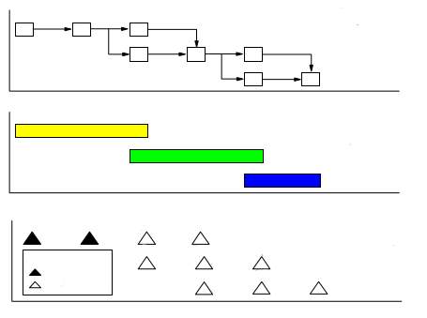
Typecal Ways to Display Project Information:
Cách để thể hiện thông tin dự án
Precedence diagram
(Sơ đồ ưu tiên)
Tasks
(Nhiệm vụ)
1
2
3
4
5
7
6
8
Task 2
Chart
(Biểu đồ)
Task 3
Task 3
Start
(bắt đầu)
Review
(khảo sát)
Approve
(chấp thuận)
Deliver
(chuyển giao)
Milestone Chart
(Biểu đồ cột mốc)
Start
Review
Approve
KEY:
Complete
(hoàn thành)
Complete
Receive (tiếp nhận)
Start
Incomplete

Slide 11
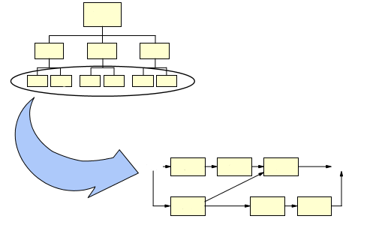
Description of a Project Network Diagram: Mô tả về biểu đồ lưới dự án
A project network diagram consists of a series of project activities arranged in a logical flow; is the basis for a project schedule and provides a consistent framework for planning, monitoring, and controlling the project; every work package from the WBS is represented in the network diagram, and only WBS work packages are represented there (Một biểu đồ lưới dự án bao gồm một chuỗi các hoạt động được sắp xếp theo luồng có logic, là cơ sở cho kế hoạch dự án và cung cấp một môi trường phù hợp cho dự định, định lượng và điều khiển dự án; mỗi gói làm việc từ WBS được mô tả trong biểu đồ lưới, và chỉ gói làm việc trong WBS là được mô tả ở đây).
WBS
WBS
1.0
2.0
3.0
1.1
1.2
2.1
2.2
3.1
3.2
Network (mạng)
Start
1.1
1.2
2.2
Finish
2.1
3.1
3.2

Slide 12
Precedence Diagramming Method (PDM): Phương pháp lập sơ đồ thứ tự ưu tiên
Precedence Diagramming Method (PDM) – a schedule network diagramming technique in which schedule activities are represented by boxes (or nodes) and are graphically linked by one or more logical relationships to show the sequence in which the activities are to be performed
Phương pháp lập sơ đồ thứ tự ưu tiên (PDM) – Một kĩ thuật lập sơ đồ mạng hoạt động trong đó các hoạt động lịch trình được thể hiện bằng các ô (hay nút). Các hoạt động được nối với nhau bằng một hay nhiều quan hệ lô-gic thể hiện thứ tự mà chúng sẽ được thực hiện.
The elements included in a project network diagram are:
Các yếu tố cấu thành trong một biểu đồ lưới dự án:
Intuitive start and end points (Điểm đầu và điểm cuối)
Boxes that represent an activity at the work package level (Các ô biểu diễn một hoạt động ở trong mức của gói làm việc)
Arrows that denote data about the relationship between tasks (Các mũi tên chỉ rõ quan hệ giữa các nhiệm vụ)
Predecessors and successors (Các việc làm trước và việc tiếp theo)
Start (Bắt đầu)
Activity
1.1
Activity 1.2
Activity 2.2
Finish (Kết thúc)
Activity 2.1
Activity 3.1
Activity 3.2

Slide 13
Guidelines for Creating a Project Network Diagram:
Nguyên tắc để tạo một biểu đồ lưới dự án
The project network diagram starts and ends with a task or milestone
There are predecessors or successors for all activities – no danglers, or separate, unrelated tasks without connecting arrows
The network logic must be kept up-to-date; project changes might mean relationship changes, and the project network diagram must reflect them
There are no loops; circular relationships do not allow definition of an end date
In a PDM diagram:
Activities are represented by boxes or nodes
Activities are linked by one of three common types of precedence relationships
The logical relationships of project activities are displayed
A time line is drawn running from left (earlier) to right (later)
The start and finish dates for each activity are shown
Biểu đồ lưới dự án bắt đầu và kết thúc bằng một nhiệm vụ hoặc một cột mốc
Có những nhiệm vụ trước hoặc là tiếp theo cho tất cả các hành động – không có nhiều hành động tiếp theo cho 1 hành động, hoặc riêng rẽ với nhau, không có quan hệ với nhau mà không nối với nhau bằng mũi tên
Logic của mạng lưới phải được cập nhật thường xuyên; dự án thay đổi có thể nghĩa là quan hệ thay đổi, và biều đồ lưới dự án phải được cập nhật.
Không có vòng lặp; các quan hệ vòng tròn không cho phép xác định ngày kết thúc
Trong một biểu đồ PDM
Hành động được biểu diễn bằng các ô hoặc các nút
Các hành động được kết nối với một hoặc ba loại tiền quan hệ
Biểu thị các quan hệ logic của các hành động trong dự án
Một time-line được vẽ chạy từ bên trái (ban đầu) sang phải (về sau)
Ngày bắt đầu và kết thúc cho mỗi hoạt động

Slide 14
Dependency Relationships in the Precedence Diagramming Method (PDM) (1 of 2):
(Mối quan hệ phụ thuộc trong phương pháp lập sơ đồ ưu tiên (PDM) (1 trong 2))
Finish-to-Start (FS)
(Kết thúc-tới-bắt đầu (FS))
Start-to-Start (SS)
(Bắt đầu-tới-bắt đầu (SS))
Finish-to-Finish (FF)
(Kết thúc-tới-kết thúc (FF))
Start-to-Finish (SF)
(Bắt đầu-tới-kết thúc (SF))

Slide 15

Dependency Relationships in the Precedence Diagramming Method (PDM) (2 of 2):
Các quan hệ phụ thuộng trong PDM
Definition: Lag and Lead time is a change of a relationship that directs a delay or acceleration in the successor task; both are formal ways to adjust the schedule
Định nghĩa: Lag time và lead time dẫn đến sự thay đổi của một mối quan hệ, nó trực tiếp làm trì hoãn hoặc làm tăng tốc độ của nhiệm vụ tiếp theo; cả 2 đều là cách đẻ điều chỉnh kế hoạch.
Lag Time – is a delay imposed on the relationship between two activities
Thời gian trể - làm trễ trong quan hệ giữa 2 hành động
5
Lead Time – is an acceleration of the successor activity
Thời gian dẫn - làm tăng tốc đến các hành động tiếp theo
- 5

Slide 16
Dependency Terminology in the Critical Path Method (1 of 2) :
Các thuật ngữ trong phương pháp đường găng
Early Start (ES) (Bắt đầu sớm nhất) | In the critical path method, the earliest possible point in time on which the uncompleted portions of a schedule activity (or the project) can start, based on the schedule network logic, the data date, and any schedule constraints Trong phương pháp đường găng, đây là thời điểm sớm nhất mà một hoạt động (hoặc dự án) chưa hoàn thành có thể được bắt đầu căn cứ vào lô-gic mạng, ngày cấp dữ liệu hoặc các các hạn chế.
Late Start (LS) (Bắt đầu muộn nhất) | In the critical path method, the latest possible point in time that a schedule activity may begin based upon the schedule network logic, the project completion date, and any constraints assigned to the schedule activities without violating a schedule constraint or delaying the project completion date Trong phương pháp dùng đường găng, đây là thời điểm muộn nhất có thể mà một hoạt động được bắt đầu, trên cơ sở lô-gic mạng, thời điểm kết thúc của dự án cũng như các hạn chế khác, mà không làm ảnh hưởng đến ràng buộc lịch trình của dự án, hoặc làm chậm ngày kết thúc của dự án.
Early Finish (EF) (Kết thúc sớm nhất) | In the critical path method, the earliest possible point in time on which the uncompleted portions of a schedule activity (or the project) can finish, based on the schedule network logic, the data date, and any schedule constraints Trong phương pháp đường găng, đây là thời điểm sớm nhất mà một hoạt động (hoặc dự án) chưa hoàn thành có thể được kết thúc, căn cứ vào lô-gic mạng, ngày cấp dữ liệu hoặc các các hạn chế. Ngày kết thúc sớm có thể thay đổi theo tiến độ dự án, theo các thay đổi trong kế hoạch quản lí dự án.
Late Finish (LF) (Kết thúc muộn nhất) | In the critical path method, the latest possible point in time that a schedule activity may be completed based upon the schedule network logic, the project completion date, and any constraints assigned to the schedule activities without violating a schedule constraint or delaying the project completion date Trong phương pháp dùng đường găng, đây là thời điểm muộn nhất có thể mà một hoạt động được kết thúc, trên cơ sở lô-gic mạng, thời điểm kết thúc của dự án cũng như các hạn chế khác, mà không làm ảnh hưởng đến ràng buộc lịch trình của dự án, hoặc làm chậm ngày kết thúc của dự án.

Slide 17
Dependency Terminology in the Critical Path Method (2 of 2) :
Các thuật ngữ trong phương pháp đường găng
Float (also known as slack or total float) Tổng thời gian thả nổi | The total amount of time that a schedule activity may be delayed from its early start date without delaying the project finish date, or violating a schedule constraint; calculated using the critical path method technique and determining the difference between the earlyb finish dates and late finish dates Tổng thời gian mà một hoạt động có thể chậm so với ngày bắt đầu sớm mà không làm chậm ngày kết thúc của dự án, hoặc vi phạm các điều kiện của dự án. Được tính toán từ kĩ thuật đường găng và việc xác định hiệu số của ngày kết thúc sớm với ngày kết thúc muộn
Free Float Độ thả nổi tự do | The amount of time that a schedule activity can be delayed without delaying the early start of any immediately following schedule activities Lượng thời gian và một hoạt động có thể bị chậm mà không ảnh hưởng đến ngày bắt đầu sớm của bất kì một hoạt động tiếp ngay sau nào.
Critical Path (Đường găng) | The series of activities that determine the duration of the project; the critical path is usually defined as those activities with float less than or equal to a specified value, often zero; it is the longest path through the project Là chuỗi các hoạt động xác định độ dài thời gian của dự án. Đường gang thường xác định như các hoạt động với thời gian thả nổi nhỏ hoan hoặc bằng với giá trị cụ thể, thường là 0
Critical Path Method (CPM) (Phương pháp đường găng) | A schedule network analysis technique used to determine the amount of scheduling flexibility (the amount of float) on various logical network paths in the project schedule network, and to determine the minimum total project duration Một phương pháp phân tích mạng hoạt động nhằm xác định độ linh hoạt của lịch trình trên nhiều mạng lô-gic trong mạng hoạt động của dự án, và xác định độ dài thời gian tối thiểu của dự án.
Near-Critical Activity (Hoạt động gần như găng) | A schedule activity that has low total float; the concept of near-critical is equally applicable to a schedule activity or schedule network path Một hoạt động trong lịch trình có tổng thời gian thả nổi (total float) thấp. Khái niệm gần-như-găng được áp dụng cho cả một hoạt động hay một đường trên sơ đồ mạng.

Slide 18
Documenting the Values in Each Node When Creating a Precedence Diagram:
Giải thích giá trị mỗi nút khi tạo một sơ đồ thứ tự
The box below shows standard format the nodes in a precedence diagram; the activity name, WBS number, and activity duration are placed in the middle of the box; four other values are placed in the corners of the box:
The early start (ES), the earliest time the schcedule activity can start
The early finish (EF), the earliest time the schcedule activity can finish
The late start (LS), the latest time the schedule activity may begin without delaying project completion
The late finish (LF), which is the latest time the schedule activity may be completed without delaying project completion
Hình ảnh dưới đây thể hiện cấu trúc tiêu chuẩn cac nút ở trong một sơ đồ thứ tự; tên hoạt động, số WBS, và thời gian hoạt động được đặt ở giữa hộp; 4 giá trị khác được đặt ở 4 góc hộp
Bắt đầu sớm nhất (ES) thời gian sớm nhất mà hoạt động dự kiến có thể bắt đầu
Kết thúc sớm nhất (EF): thời gian sớm nhất mà hoạt động dự kiến có thể kêt thúc
Bắt đầu muộn nhất (LS), thời gian muộn nhất hoạt động dự kiến có thể bắt đầu mà không ảnh hưởng đến thời gian hoàn thành
Kết thúc muộn nhất (LF): thời gian muộn nhất hoạt động dự kiến có thể kết thúc mà không ảnh hưởng đến thời gian hoàn thành
Early Start (Bắt đầu sớm)
ES
EF
Early Finish (Kết thúc sớm)
Name (tên)
WBS Number or name ( số WBS hoặc tên )
Duration ( thời hạn )
Late Start (Bắt đầu muộn)
Late Finish (Kết thúc muộn)
LS
LF

Slide 19
How to Computer a Precedence Diagram Network Schedule (1 of 2):
Cách tính sơ đồ kế hoạch lưới thứ tự (1/2)
Identify all tasks from the WBS
Establish a start activity or activities (generally, an activity with no predecessors)
Identify all activities that can begin immediately
Identify which activities can now start/end, as a result of the activities being started/completed
Complete the process until all predecessors and successors have been identified
Identify the activities that signify completion of the project
Calculate the forward pass (when multiple dates must be passed forward, select the latest date)
Determine the early finish date of the project
Xác định tất cả các nhiệm vụ từ WBS
Lập một/nhiều hoạt động bắt đầu (thông thường, là một hoạt động mà không có hoạt động trước đó)
Xác định tất cả các hoạt động có thể bắt đầu ngay lập tức
Xác định những hoạt động mà có thể bắt đầu/kết thúc ngay, như kết quả của các hoạt động được bắt đầu/hoàn thành
Hoàn thành quy trình cho đến khi tất các các hoạt động trước và sau được xác định
Xác định các hoạt động được đánh dấu cần hoàn thành của dự án
Tính toán đi chiều xuôi (khi có nhiều ngày, chọn ngày cuối cùng)
Định nghĩa ngày kết thúc sớm của dự án

Slide 20
How to Computer a Precedence Diagram Network Schedule (2 of 2):
Cách tính sơ đồ kế hoạch lưới thứ tự (2/2)
Calculate the backward pass (when multiple dates must be passed backward, select the earliest date)
Perform float calculation
Identify the critical path and near-critical activities
Validate the correctness and completeness of the network
Familiarize yourself with the network characteristics
Verify that the work can be done with the resources in the time allowed
Adjust the schedule as required to meet commitments
Once the schedule is known, include Level of Effort tasks
Once the schedule is known, add project management effort (full-time or part-time as needed
Tính toán đi chiều ngược (khi có nhiều ngày, chọn ngày sớm nhất)
Tính toán tổng thời gian thả trôi
Xác định đường găng và các hoạt động gần găng
Xác nhận tính đúng đắn và tính hoàn thành của lưới
Hiểu biết đầy đủ về các đặc trưng của lưới
Xác nhận công việc có thể được hoàn thành bằng các tài nguyên trong thời gian cho phép
Điều chỉnh kế hoạch như bắt buộc cho việc giao phó phù hợp
Một lịch trình được biết đến, tính cả đến nhiệm vụ Level of Effort (mức các sự cố gắng)
Một lịch trình được biết đến, thêm một sự nỗ lực quản lý dự án (toàn thời gian hoặc bán thời gian nếu cần thiết)

Slide 21
Calculating Start and Finish Dates as Part of the Critical Path Method (CPM):
Tính ngày bắt đầu và kết thúc như một đường trong phương pháp đường găng
Backward Pass:
Late start
Late finish
Float/Slack time
Đi chiều ngược
Bắt đầu ngược
Kết thúc muộn
Thời gian nổi
Forward Pass:
Early start
Early finish
Đi chiều xuôi
Bắt đầu sớm
Kết thúc sớm
Forward pass is the calculation of the early start and early finish dates for the uncompleted portions of all network activities
Đi chiều xuôi là tính toán ngày bắt đầu sớm, ngày kết thúc sớm của các thành phần đang tiến hành của mạng hoạt động
Backward pass is the calculation of the late start dates and late finish dates for the uncompleted portions of all network activities
Đi chiều ngược là cách tính ngày bắt đầu muộn và kết thúc muộn của những phần còn thiếu trong các hoạt động dự án.

Slide 22
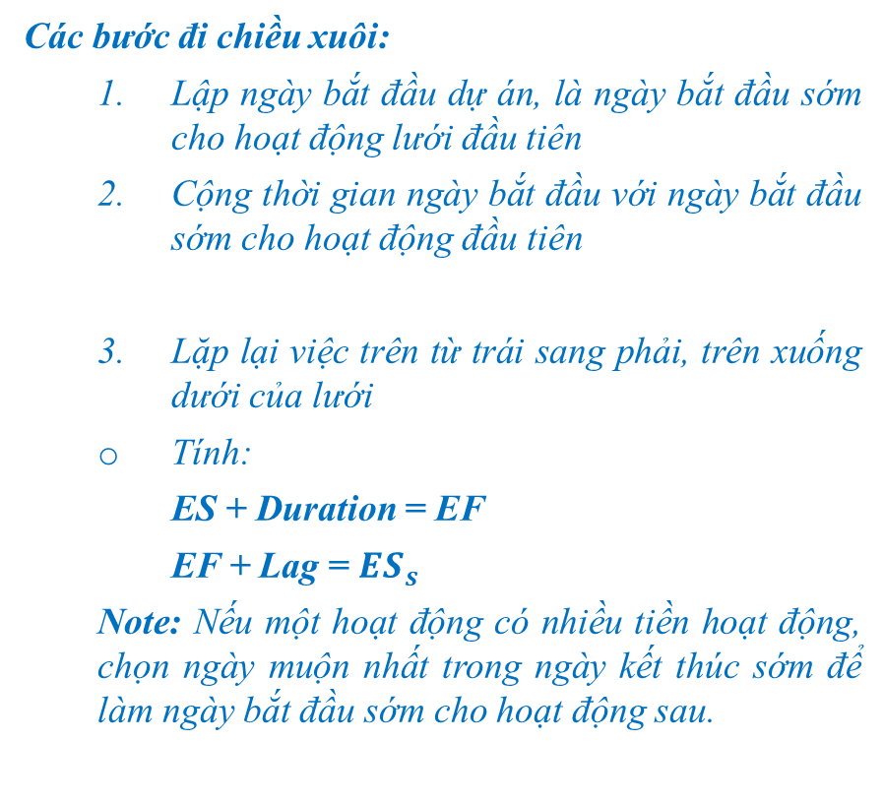
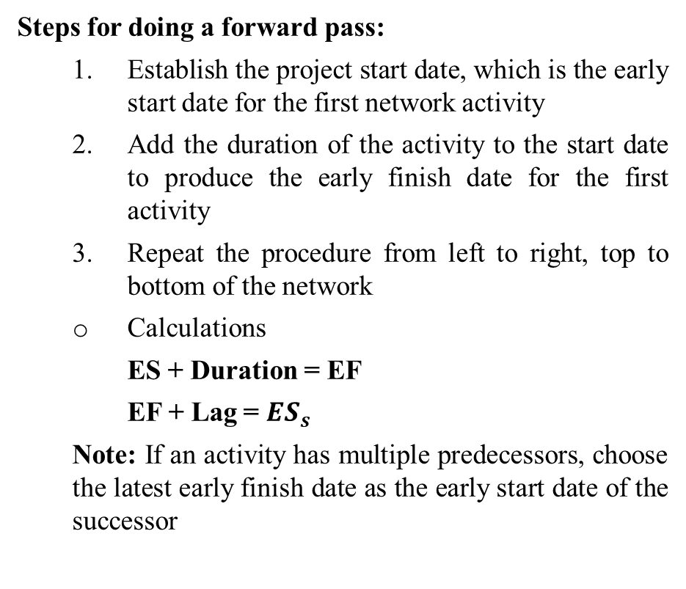
Applying the Forward Pass:
Áp dụng cho đi chiều xuôi
Steps for doing a forward pass:
Establish the project start date, which is the early start date for the first network activity
Add the duration of the activity to the start date to produce the early finish date for the first activity
Repeat the procedure from left to right, top to bottom of the network
Calculations
ES + Duration = EF
EF + Lag = ${ES}_{s}$
Note: If an activity has multiple predecessors, choose the latest early finish date as the early start date of the successor
Các bước đi chiều xuôi:
Lập ngày bắt đầu dự án, là ngày bắt đầu sớm cho hoạt động lưới đầu tiên
Cộng thời gian ngày bắt đầu với ngày bắt đầu sớm cho hoạt động đầu tiên
Lặp lại việc trên từ trái sang phải, trên xuống dưới của lưới
Tính:
ES + Duration = EF
EF + Lag = ${ES}_{s}$
Note: Nếu một hoạt động có nhiều tiền hoạt động, chọn ngày muộn nhất trong ngày kết thúc sớm để làm ngày bắt đầu sớm cho hoạt động sau.

Slide 23
ES
EF
Forward Pass Example:
Ví dụ:
Create Artwork Duration: Thời lượng tạo ảnh minh họa
Prepare Outline Duration: Thời lượng chuẩn bị báo cáo
Create Slides Duration: Thời lượng tạo trang trình bày
Write Speaker Notes Duration: Thời lượng người thuyết trình ghi chú
Create Artwork Duration = 10 days
2
12
LS
LF
ES
EF
ES
EF
ES
EF
ES
EF
Prepare Outline Duration = 2 days
Create Slides Duration = 20 days
Add Artwork to Slides Duration = 2 days
Review & Speli Check Duration = 1 day
Start
(Bắt đầu)
0
2
2
22
22
24
24
25
Finish
(Kết thúc)
LS
LF
LS
LF
LS
LF
LS
LF
ES
EF
Write Speaker Notes Duration = 1 day
2
3
Add Artwork to Slides Duration: Thời lượng thêm ảnh minh họa vào trang trình bày
Review & Speli Check Duration: Thời lượng đánh giá và kiểm tra
Day: Ngày
LS
LF

Slide 24
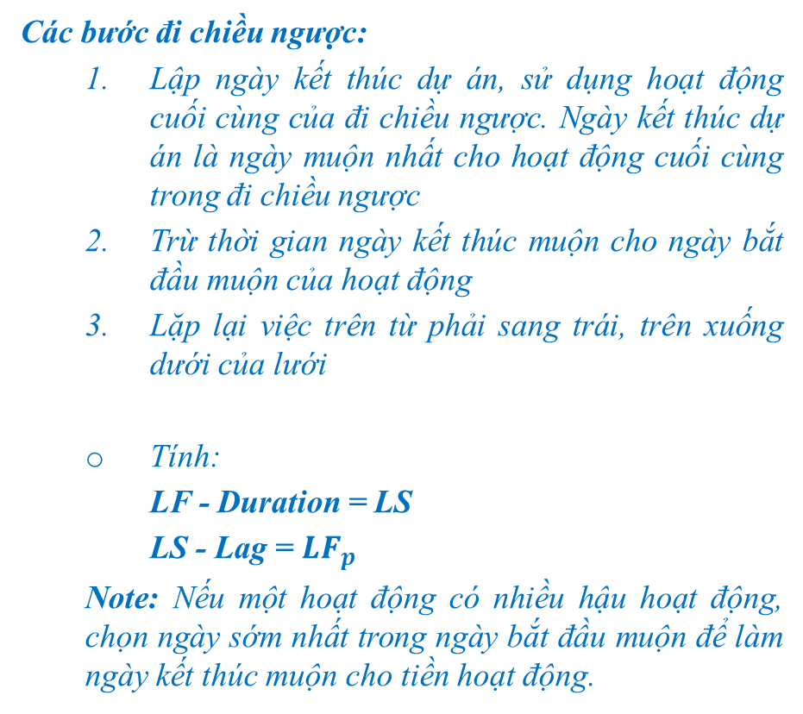
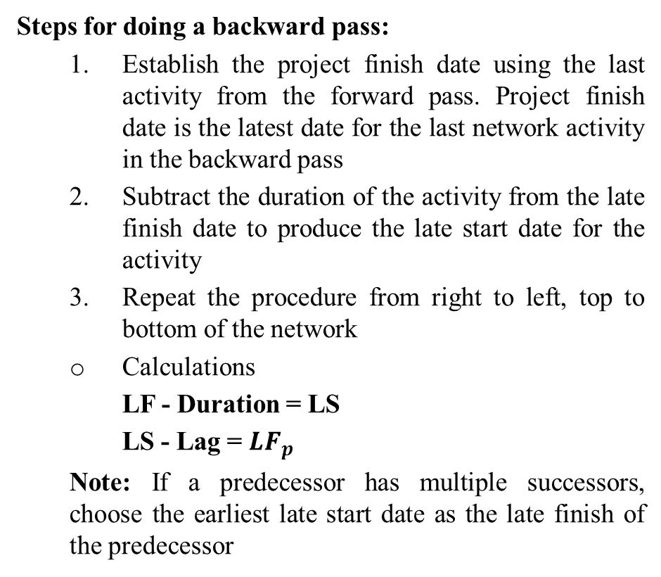
Applying the Backward Pass:
Áp dụng cho đi chiều ngược
Steps for doing a backward pass:
Establish the project finish date using the last activity from the forward pass. Project finish date is the latest date for the last network activity in the backward pass
Subtract the duration of the activity from the late finish date to produce the late start date for the activity
Repeat the procedure from right to left, top to bottom of the network
Calculations
LF - Duration = LS
LS - Lag = ${LF}_{p}$
Note: If a predecessor has multiple successors, choose the earliest late start date as the late finish of the predecessor
Các bước đi chiều ngược:
Lập ngày kết thúc dự án, sử dụng hoạt động cuối cùng của đi chiều ngược. Ngày kết thúc dự án là ngày muộn nhất cho hoạt động cuối cùng trong đi chiều ngược
Trừ thời gian ngày kết thúc muộn cho ngày bắt đầu muộn của hoạt động
Lặp lại việc trên từ phải sang trái, trên xuống dưới của lưới
Tính:
LF - Duration = LS
LS - Lag = ${LF}_{p}$
Note: Nếu một hoạt động có nhiều hậu hoạt động, chọn ngày sớm nhất trong ngày bắt đầu muộn để làm ngày kết thúc muộn cho tiền hoạt động.

Slide 25
ES
EF
Backward Pass Example:
Ví dụ:
Create Artwork Duration: Thời lượng tạo ảnh minh họa
Prepare Outline Duration: Thời lượng chuẩn bị báo cáo
Create Slides Duration: Thời lượng tạo trang trình bày
Write Speaker Notes Duration: Thời lượng người thuyết trình ghi chú
Create Artwork Duration = 10 days
2
12
LS
LF
ES
EF
ES
EF
ES
EF
ES
EF
Prepare Outline Duration = 2 days
Create Slides Duration = 20 days
Add Artwork to Slides Duration = 2 days
Review & Speli Check Duration = 1 day
Start
(Bắt đầu)
0
2
2
22
22
24
24
25
Finish
(Kết thúc)
0
2
2
22
22
24
24
25
LS
LF
LS
LF
LS
LF
LS
LF
ES
EF
Write Speaker Notes Duration = 1 day
2
3
Add Artwork to Slides Duration: Thời lượng thêm ảnh minh họa vào trang trình bày
Review & Speli Check Duration: Thời lượng đánh giá và kiểm tra
Day: Ngày
21
22
LS
LF

Slide 26
Float (Slack):
Thời gian thả nổi
Free Float = ES (successor task) – EF (predecessor task)
Float = Late Finish – Early Finish
Or
Float = Late Start – Early Start
Float > 0 indicates that time is available
Float = 0 indicaties that the situation is critical
Float < 0 indicates that the project is behind/critically late
Free Float = ES (tiền nhiệm vụ) – EF (hậu nhiệm vụ)
Float = Kết thúc muộn – Kết thúc sớm
Hoặc
Float = Bắt đầu muộn – Bắt đầu sớm
Float > 0 chỉ ra thời gian vẫn còn dư
Float = 0 chỉ ra đây là tình huống bị găng
Float < 0 chỉ ra dự án bị muộn
32
45
32
45
41
54
28
41
Float is sometimes known as slack

Slide 27
ES
EF
Create Artwork Duration: Thời lượng tạo ảnh minh họa
Prepare Outline Duration: Thời lượng chuẩn bị báo cáo
Create Slides Duration: Thời lượng tạo trang trình bày
Write Speaker Notes Duration: Thời lượng người thuyết trình ghi chú
Float Example:
Ví dụ độ thả nổi:
Create Artwork Duration = 10 days
2
12
Total Float = LS – ES or LF – EF
Free Float = ES (Successor) – EF (Predecessor)
LS
LF
ES
EF
ES
EF
ES
EF
ES
EF
Prepare Outline Duration = 2 days
Create Slides Duration = 20 days
Add Artwork to Slides Duration = 2 days
Review & Speli Check Duration = 1 day
Start
(Bắt đầu)
0
2
2
22
22
24
24
25
Finish
(Kết thúc)
0
2
2
22
22
24
24
25
LS
LF
LS
LF
LS
LF
LS
LF
ES
EF
Write Speaker Notes Duration = 1 day
2
3
Add Artwork to Slides Duration: Thời lượng thêm ảnh minh họa vào trang trình bày
Review & Speli Check Duration: Thời lượng đánh giá và kiểm tra
Day: Ngày
21
22
LS
LF

Slide 28
Critical Path:
Đường găng:
ES
EF
Create Artwork Duration: Thời lượng tạo ảnh minh họa
Prepare Outline Duration: Thời lượng chuẩn bị báo cáo
Create Slides Duration: Thời lượng tạo trang trình bày
Write Speaker Notes Duration: Thời lượng người thuyết trình ghi chú
Create Artwork Duration = 10 days
2
12
LS
LF
ES
EF
ES
EF
ES
EF
ES
EF
Prepare Outline Duration = 2 days
Create Slides Duration = 20 days
Add Artwork to Slides Duration = 2 days
Review & Speli Check Duration = 1 day
Start(Bắt đầu)
0
2
2
22
22
24
24
25
Finish
(Kết thúc)
0
2
2
22
22
24
24
25
LS
LF
LS
LF
LS
LF
LS
LF
ES
EF
Longest of all paths through the project
Path with zero float time
Minimum time to complete the project
Write Speaker Notes Duration = 1 day
2
3
Add Artwork to Slides Duration: Thời lượng thêm ảnh minh họa vào trang trình bày
Review & Speli Check Duration: Thời lượng đánh giá và kiểm tra
Day: Ngày
Đường dài nhất qua dự án
Đường với thời gian thả nôi bằng 0
Thời gian nhỏ nhất để hoàn thành dự án
21
22
LS
LF

Slide 29
Individual Exercise 11-1: Precedence Diagramming Method
Bài tập cá nhân 11-1: Phương pháp sơ đồ thứ tự
Calculate the forward and backward pass
Calculate the float for each path
Find the critical path
Tính đi chiều xuôi và đi chiều ngược
Tính thời gian thả nổi cho mỗi đường
Tìm đường găng

Slide 30
Validating the Precedence Diagram
Tính đúng đăn của sơ đồ thứ tự
Ensure that your network is complete and current:
Have you correctly identified your critical path?
Should any tasks with large amounts of float be rescheduled?
Are there any danglers?
Become familiar with your network and analyze it:
What risks are on the critical path?
Is there a near-critical activity?
How much float is available?
What types of float exist on which tasks?
Ensure that your objectives can be met:
Do you need to add any milestones?
Which tasks involve external deliverables?
Can the work be completed in the desired time frame?
Are deliveries made on time?
Bảo đảm mạng lưới hoàn thành và hiện tại thì:
Xác định đúng đường găng?
Bất kỳ nhiệm vụ nào với số thời gian thả nổi lớn cần phải dự kiến lại?
Có bất kỳ ràng buộc nào?
Làm quen với lưới và phân tích:
Có rủi ro gì nằm trền đường găng?
Có bất kỳ một hoạt động gần găng nào?
Thời gian thả nổi là bao nhiêu?
Loại thời gian thả nổi tồn tại trong nhiệm vụ
Bảo đảm đối tượng phù hợp
Có cần thêm cột mốc?
Nhiệm vụ nào cần chú ý cung cấp từ bên ngoài?
Có thể hoàn thành trong thời gian mong muốn?
Việc cung cấp có đúng thời gian?

Slide 31
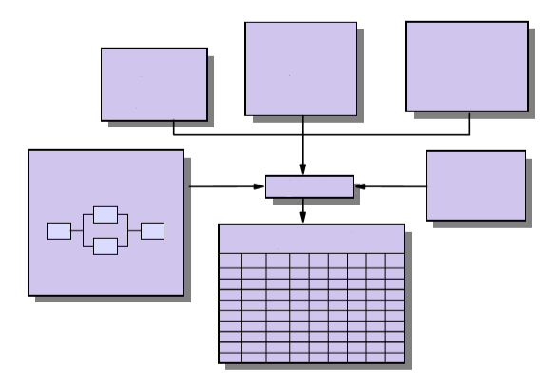
How to Create a Schedule from a Precedence Diagram
Cách tạo một lịch trình từ sơ đồ thứ tự
Staff availability
(Sự sẵn có của nhân viên)
Required roles for tasks((Vai trò cần thiết cho nhiệm vụ)
Staff skills
(Kỹ năng nhân viên)
Network diagram
(Biểu đồ hệ thống)
Task estimate
(Ước tính công việc)
Match(Hợp lại)
Project Schedule(Lịch trình dự án)

Slide 32
Before Finalizing the Schedule, Examine: Trước khi hoàn thành bản định hướng, cần khảo sát:
Roles
Is there a complete set of roles for each task?
Action: Add roles where needed
Staff
Who fills these roles?
Action: Assign staff
Skills
Do the staff assigned possess the needed skills?
Action: Add or change people or reestimate the duration to allow time to improve skill levels
Availability
When are people really available?
Action: Reschedule around non-available time
Action: Change utilization assumptions to adjust duration
Action: Add more staff
Vai trò
Mỗi task có đầy đủ vài trò ?
Hành động: Add roles where needed
Nhân viên
Ai làm vai trò nào?
Hành động: Bổ nhiệm công việc
Kỹ năng
Nhan viên được giao nhiệm vị có những kỹ năng cần thiết?
Hành động: Thêm hoặc thay đổi người hoặc chỉnh lại thời gian cho phép để nâng cao kỹ năng cho nhân viên
Những cái sẵn có:
Khi nào mọi người thật sự sẵn sàng
Hành động: Định hướng lại thời gian
Hành động: Thay đổi việc sử dụng đã định trước để điều chỉnh thời gian
Hành động: Thêm nhân viên

Slide 33
If Your Schedule is Constrained by Time or Resources:
Nếu định hướng bị ràng buộc bởi thời gian hoặc tài nguyên
If your schedule is constrained by time or resources, consider the following options:
Crash the schedule – This means applying more resources to reduce the overall project duration; resources are usually applied to the activities with the least float until the desired project duration is achieved; crashing usually increases project cost and risk, but reduces overall project duration
Fast-track the schedule – This means compressing the project schedule by overlapping activities that normally would be done in sequence; fast-tracking might change the relationships among tasks and shorten the critical path; it usually increases project cost and risk, but reduces overall project duration
Change the approach – Changing your approach to the work might create a different set of interrelated activities with a shourter critical path, which might also require changing the WBS
Re-evaluate dependencies – Determine if any FS start relationships can be changed to FF relationships
Revisit hard constraints – If any of these hard constraints affect a task on the critical path, that task might start or end sooner
Use float – Consider using the float you have available to adjust the schedule
Nếu định hướng của bạn bị ràng buộc bởi thời gian hoặc tài nguyên, có thể xem xét các lựa chọn sau:
Phá vỡ định hướng – Có nghĩa là sử dụng nhiều tài nguyên hơn để giảm thời gian của toàn bộ dự án; tài nguyên thường xuyên được sử dụng với thời gian thả trôi ít nhất cho tới khi thời gian mong muốn của dự án đạt được; phá vỡ thường tăng giá thành và rủi ro cho dự án, nhưng giảm toàn bộ thời gian của dự án
Hoàn thành công việc sớm:- Có nghĩa là ép cho dự án bằng cách chồng các hoạt động mà như bình thường sẽ làm theo trình tự; fast-tracking có thể thay đổi quan hệ trong các nhiệm vụ và làm ngắn đường găng; nó thường tăng giá thành và rủi ro dự án; nhưng giảm thời gian của toàn bộ dự án
Thay đổi cách tiếp cận – Thay đổi cách tiếp cận của bạn với công việc có thể 1 bộ các hoạt động có liên quan khác với đường găng ngắn hơn, điều đó cũng dẫn đến thay đổi WBS
Định lại những thứ phụ thuộc – Định rõ nếu bất kỳ quan hệ FS nào bắt đầu có thể thay đổi quan hệ FF
Kiểm tra lại các ràng buộc khó – Nếu bất kỳ trong nhữn ràng buộc khó ảnh hưởng đến nhiệm vụ ở đường găng, nhiệm vụ đó có thể bắt đầu/kết thúc sớm hơn
Sử dụng thời gian thả nổi – Cân nhắc sử dụng thời gian thả nổi bạn có để điều chỉnh kế hoạch

Slide 34

Key Messages for Unit 11 (1 of 2):
Ý chính Unit 11 (1/2)
Developing a realistic schedule is a time-consuming effort
Most rescheduling is necessary due to:
Over allocation of resources
Longer schedule than required
Adjusting the schedule might require:
Changing task start dates, task durations, or task resources
Adding tasks to the WBS and reflowing the steps that might be necessary
Repeating the planning steps until a schedule that works is achieved is critical to project success
Phát triển kế hoạch thực tế cần một sự cố gắng tốn nhiều thời gian
Phần lớn việc lập lại kế hoạch là cần thiết do:
Quá lượng tài nguyên được cấp
Kế hoạch quá kéo dài hơn cho phép
Điều chỉnh lại kế hoạch cần thiết khi:
Thay đổi nhiệm vụ bắt đầu ngày, thời gian nhiệm vụ, hoặc tài nguyên nhiệm vụ
Thêm nhiệm vụ vào WBS và làm lại các bước là cần thiết
Lặp lại các bước trong kế hoạch cho tới khi kế hoạch mà các công việc đạt được là găng để dự án thành công

Slide 35
Key Messages for Unit 11 (2 of 2):
Ý chính Unit 11 (2/2)
Many project management tools for scheduling are commercially available
Project management tools can be used to help you identify the critical path, however:
Do not use tools blindly
Tools do not manage the project, you do
You are responsible for the success of the project, not the tool
The project startup helps the project meet its objectives and helps the team work together to get the job done on time, within budget
Nhiều công cụ quản lý dự án cho lập kế hoạch cho thương mại đã có
Công cụ quản lý dự án có thể sử dụng để giúp xác định đường găng, tuy nhiên:
Không sử dụng công cụ một cách mù quáng
Công cụ không thể quản lý dự án trực tiếp, bạn sẽ làm nó
Bạn chịu trách nhiệm cho sự thành công của dự án, không phải công cụ
Những người start-up dự án giúp cho dự án gặp đúng đối tượng và giúp làm việc nhóm cùng nhau để có được việc làm đúng thời điểm, với đúng ngân sách.

Slide 36
Team Exercise 11-2: Scheduling
Bài tập nhóm 11-2: Lập kế hoạch
Project: RestEasy Hotels
Use the WBS your team created to do the following exercises:
Create a network diagram
Calculate the forward and backward pass
Find the critical path
Project: Nhà nghỉ RestEasy
Sử dụng WBS, nhóm hay làm các bài tập sau:
Tạo biểu đồ lưới
Tính đi chiều xuôi, đi chiều ngược
Tìm đường găng

